Slide 1

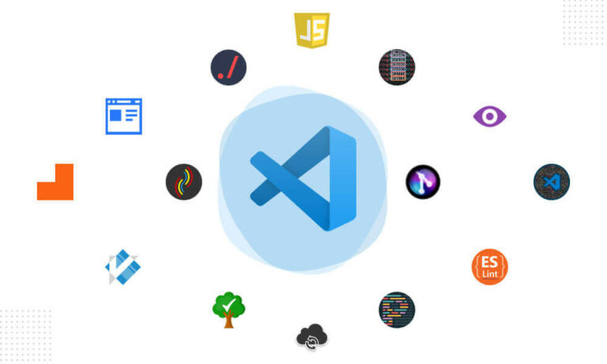
TỔNG KẾT KHẢO SÁT CÔNG CỤ LẬP TRÌNH 2025

Slide 2

Mục tiêu khảo sát
Lý do, mục tiệu tìm hiểu về các công cụ lập trình phổ biến 2025
Tăng cơ hội việc làm và mức lương hấp dẫn: Nhu cầu tuyển dụng luôn ưu tiên những lập trình viên
Cập nhật xu hướng công nghệ: Ngành công nghệ thông tin phát triển rất nhanh.
Nâng cao hiệu suất và chất lượng công việc: Các công cụ phổ biến thường được cộng đồng lớn phát triển và cải tiến liên tục, tích hợp nhiều tính năng hiện đại
Dễ dàng tìm kiếm sự hỗ trợ và tài nguyên học tập: Khi sử dụng các công cụ và ngôn ngữ phổ biến (như Python, JavaScript, Java
Khả năng tương thích và làm việc nhóm: Các dự án lớn thường sử dụng các công nghệ ổn định và phổ biến để dễ dàng cộng tác và tích hợp

Slide 3
Phương pháp thực hiện
Khảo sát mức sống hộ gia đình Việt Nam (VHLSS): Thường niên (trước đây là 2 năm/lần), thu thập dữ liệu chi tiết về nhân khẩu học, việc làm và thu nhập.
Điều tra lao động và việc làm: Hàng quý ở cấp quốc gia và hàng năm ở cấp tỉnh.
Điều tra dân số và nhà ở: 10 năm/lần (gần nhất vào năm 2019).
Điều tra doanh nghiệp: Được tiến hành định kỳ (ví dụ, điều tra nông thôn và nông nghiệp vào năm 2025).

Slide 4
Thống kê kết quả

Slide 5


Phân tích điểm mạnh, yếu của các công cụ lập trình được khảo sát
Mức độ yêu thích các công cụ lập trình được khảo sát

Slide 6

Kết luận
Tổng kết các xu hướng chính về việc sử dụng công cụ lập trình trong năm 2025 cho thấy một sự chuyển đổi mạnh mẽ, nổi bật bởi sự tăng tốc độ áp dụng Trí tuệ nhân tạo (AI), sự thống trị của điện toán đám mây và sự ưu tiên cho các công nghệ mang lại năng suất cao.

Slide 7

Kiến nghị cải thiện
Tổ chức CLB kỹ năng mềm, thực hiện việc triển khai sử dụng, training các ngôn công cụ lập trình được yêu thích trên

Slide 8


